Slide 1
기후 데이터를 활용한 모기 발생 예보
10조 Synergy
2021-07-20
김형림, 고아름, 남예은

Slide 2
1. 프로젝트 개요

Slide 3

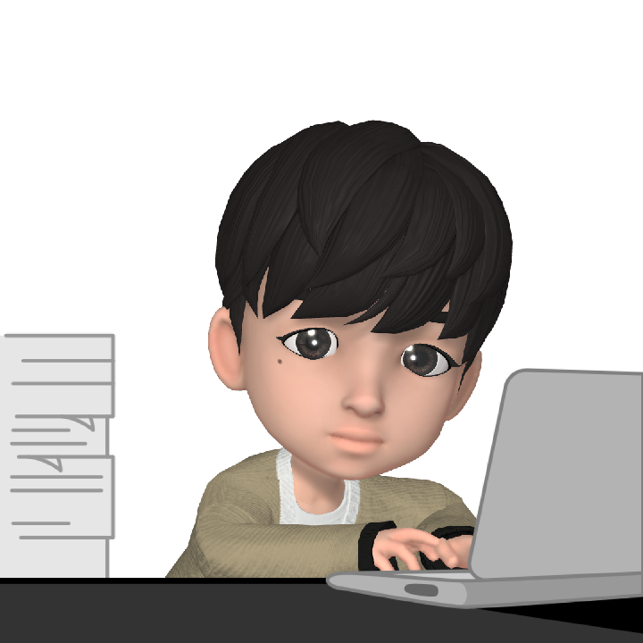


구성원 및 역할
1. 프로젝트 개요
김형림
고아름
남예은
프로젝트 총괄
데이터 수집 및 전처리
시각화
예측 모델링
데이터 수집
데이터 분석
시각화
모델 검증
데이터 수집
데이터 분석
시각화
가설 검정
Synergy
깃허브 마스코트 '옥토캣',
고양이인 줄 알았는데 문어였다?!
다양한 사람들이 모여 시너지를 내는 팀!

Slide 4
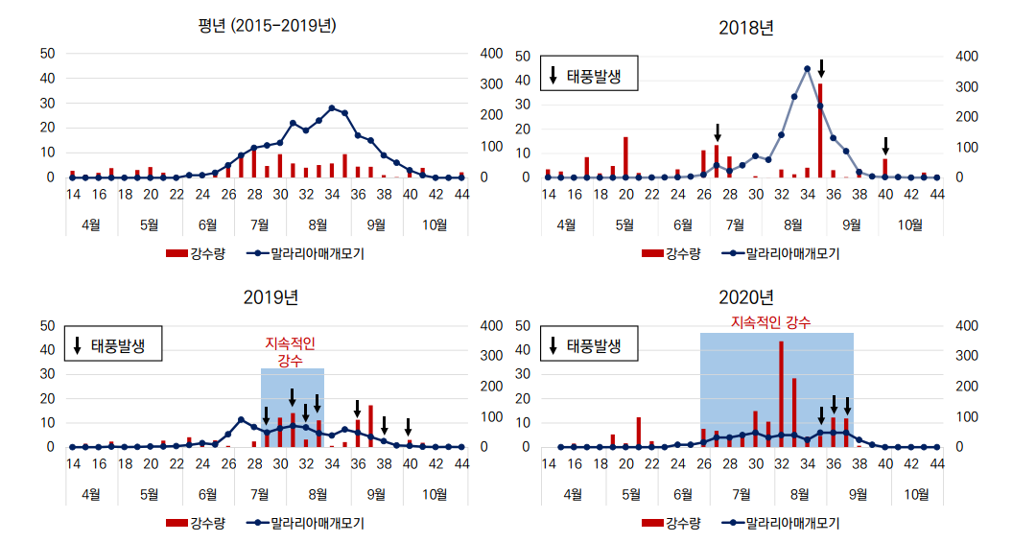
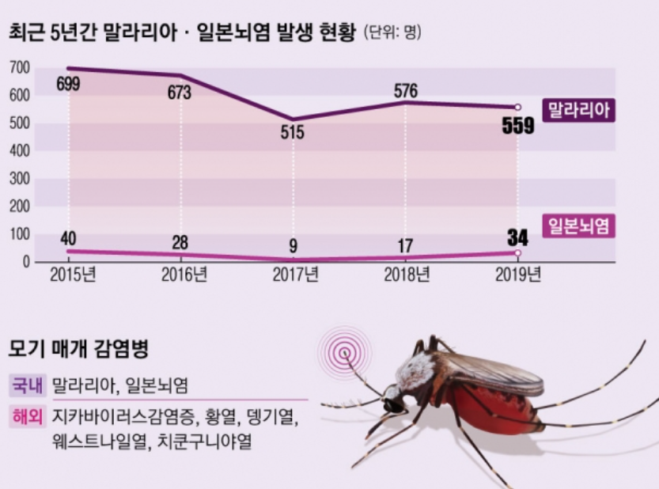
기후 변화와 모기매체 질병
1. 프로젝트 개요
기후 변화와 모기
모기매개 질병
일평균기온 혹은 최고기온이 1℃ 상승함에 따라 일주일 후 모기 성체 개체수가 27% 증가할 가능성이 있으며 상대습도와 강수량은 양의 상관성을 보임
기후 변화로 기온 상승 시 매개모기의 밀도 증가가 예상되며 이로 인해서 환자수가 다시 증가할 가능성
기후 변화에 의해 우리나라에서 발생될 모기매개 감염병 : 삼일열 말라리아, 일본뇌염
해외 유입 예상 감염병 : 지카, 뎅기열, 황열, 웨스트나일열, 치쿤구니야열, 열대열 말라리아 등
말라리아 환자가 밀집되어 있는 서울, 경기, 인천, 강원에서 기온 1℃ 상승 시 발생 위험 10.8%, 12.7%, 14.2%, 20.8% 증가
출처=
2017, 「주요환경변화에 따른 미래 감염병의 발생 양상」, 질병관리본부 미래감염병대비과, p.1024~1028
2020, 「한국 기후 변화 평가보고서」, 환경부
채수미, 2014, 「기온과 지역 특성이 말라리아 발생에 미치는 영향」
Notes:
Fig. 평년(2015~2019), 2018년, 2019년 및 2020년의 매개모기 발생과 강수 현황
Fig. 최근 5년간 말라리아 일본뇌염 발생현황 및 모기매개 감염병

Slide 5
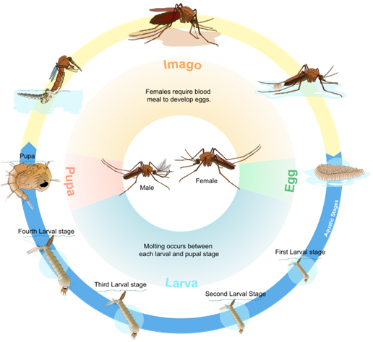
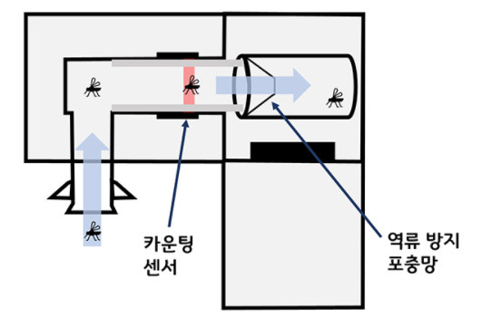
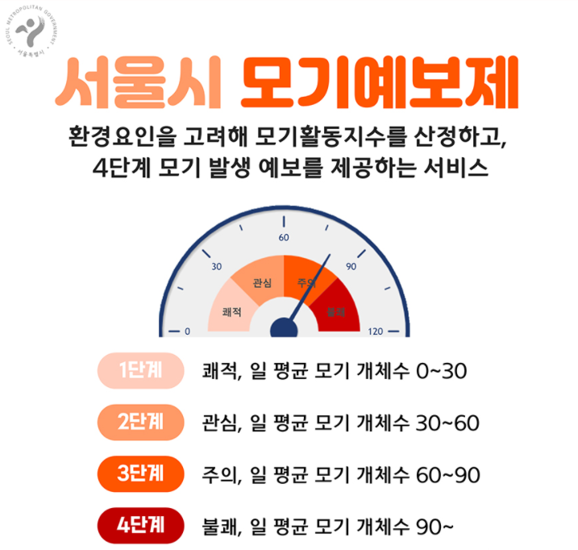
모기 발생 요인, 모기채집 방법, 서울시 모기예보
1. 프로젝트 개요
모기의 생활사
모기채집 방법
서울시 모기예보제
유충 기간 : 1 ~ 2주
평균 산란수 : 30 ~ 100개/1회
종류 : 빨간집모기, 작은 빨간집모기, 동양집모기, 반점날개모기, 금빛숲모기, 한국숲모기, 흰줄숲모기, 등줄숲모기, 토고숲모기 등
DMS(디지털 모기 측정기)를 활용하여 모기 개체수를 계측
유인제 방출구에서 CO₂를 방출시켜 유인된 모기가 흡입구 근처에 오면 흡입 / 진공방식으로 흡입된 모기가 카운팅 센서를 지나 자동계수
서울지역 모기 발생 상황을 지수화하여 모기 발생 단계별 시민행동요령을 알려주는 일일 모기 발생 예보서비스
Notes:
현재는 서울특별시와 인천광역시에서만 원격모기감시장비(Digital Mosquito Monitoring System, DMS)를 운영 중이지만,
2021년에는 보다 신속한 매개모기 감시결과를 획득하기 위하여 DMS를 통해
위험지역의 일일모기감시체계를 활용하여 매개체감시를 수행할 계획

Slide 6
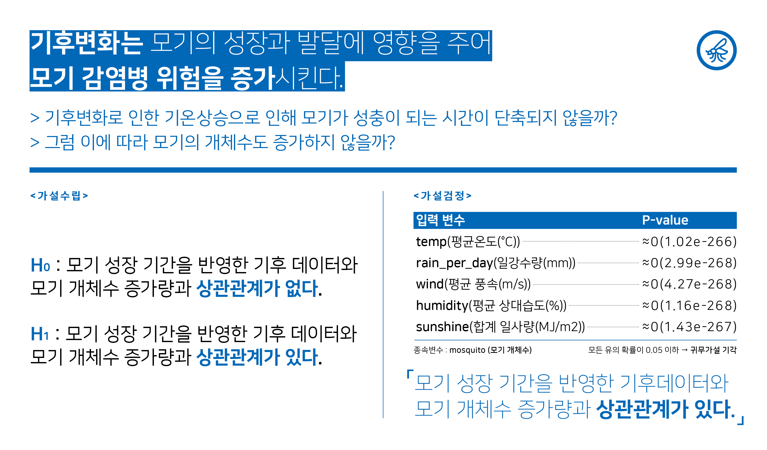
프로젝트 목표
1. 프로젝트 개요

Slide 7
2. 프로세싱

Slide 8
데이터 수집
2. 프로세싱
이름 | 내용 | 기간 | 출처 | 비고
서울특별시 DMS 설치 현황 | 서울특별시의 DMS 설치 위치 | 2021년 | 서울특별시 보건환경연구원 | 구별 2개씩 총 50개
서울특별시 DMS 포집내역 | 모기를 포함한 일자별 DMS 벌레 포집량 | 2015년 01월 ~ 2020년 12월 | 서울특별시 보건환경연구원 | 매년 04월 ~ 11월
서울특별시 기후 | 일자별 종상기상관측(ASOS) 기후 데이터 | 2015년 01월 ~ 2020년 12월 | 기상청
loc_num | 지점 | rain_per_day | 일강수량(mm) | steam_pressure | 평균 증기압(hPa)
loc_name | 지점명 | accum_rain | 누적 강수량(mm) | sunshine_time | 합계 일조시간(hr)
temp | 평균기온(°C) | wind | 평균 풍속(m/s) | sunshine | 합계 일사량(MJ/m2)
l_temp | 최저기온(°C) | dew | 평균 이슬점온도(°C) | ground_surface_temp | 평균 지면온도(°C)
h_temp | 최고기온(°C) | humidity | 평균 상대습도(%) | ※ accum_rain은 rain_per_day의 누적 합계
Notes:
이 다음으로 데이터별 시각화 내용 들어가야 할 것으로 생각!

Slide 9
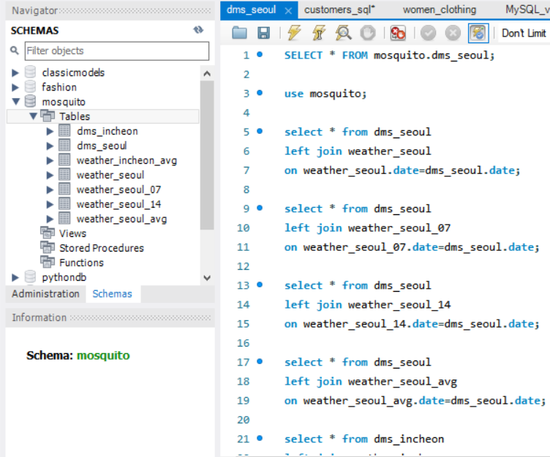
데이터 마트
2. 프로세싱
Notes:
이 다음으로 데이터별 시각화 내용 들어가야 할 것으로 생각!

Slide 10
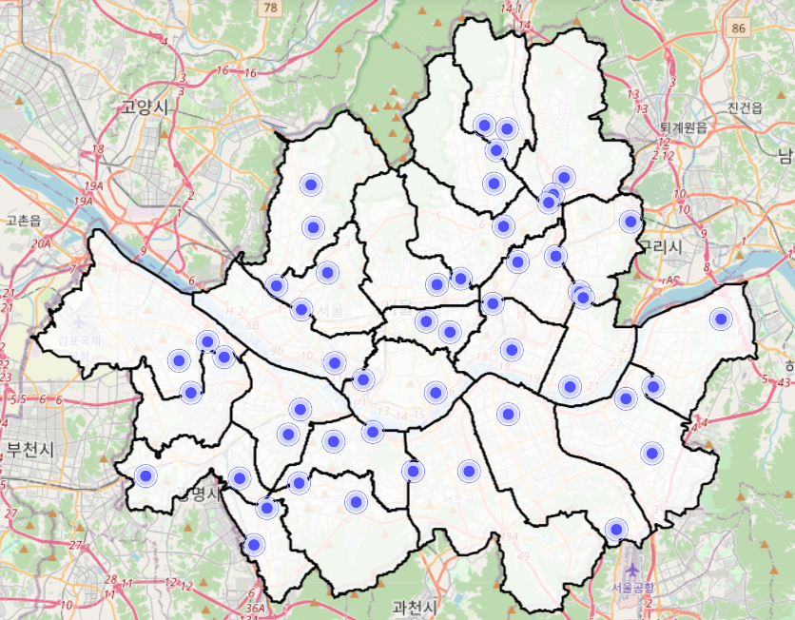
서울시 DMS(디지털 모기 측정기) 위치
2. 프로세싱
서울은 25개의 자치구가 있으며 구별로 DMS가 2개씩 설치되어 있음. 총 50개
지리 타입은 3개(공원, 수변부, 주거지)로 분류
DMS 설치 현황 시각화 자료를 통해 구별, 지리 타입별로 골고루 설치되어 있어 서울 전역의 모기 발생량을 분석하기에 적합하다고 판단

Slide 11
데이터 전처리
2. 프로세싱
연구 모형
입력변수
목표변수
기온
일강수량
누적 강수량
풍속
습도
일조량
모기 유충의 성장 기간 반영
예측 모형에 알에서 성충에 이르기까지 모기의 생활사를 반영하기 위해 당일~6일 전의 평균 기온, 평균 상대습도, 누적 강수량, 평균 일교차 등의 기상자료를 적용
모기 개체수
모기지수 개발

Slide 12
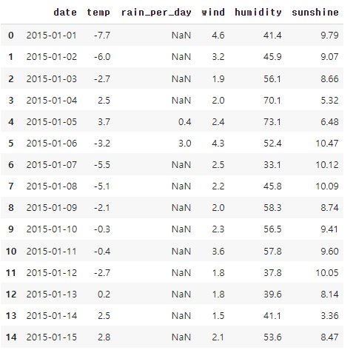
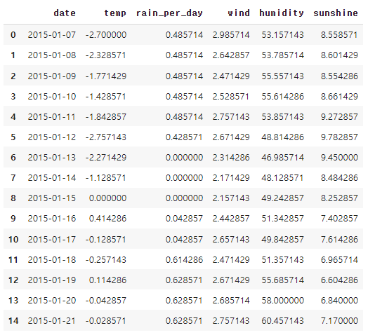
서울특별시 기후 데이터
2. 프로세싱
분석 데이터 구축
각 변수는 모기 유충에서 성충으로의 성장 기간을 고려하여 당일을 포함한 일주일 데이터의 평균값 도출
Notes:
고아름 github (2)_Data_Preprocessing_2 (1)_seaborn.ipynb

Slide 13
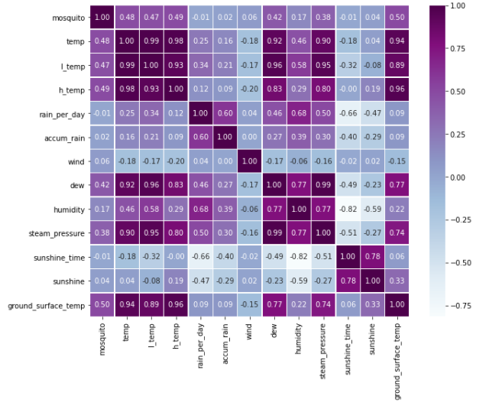
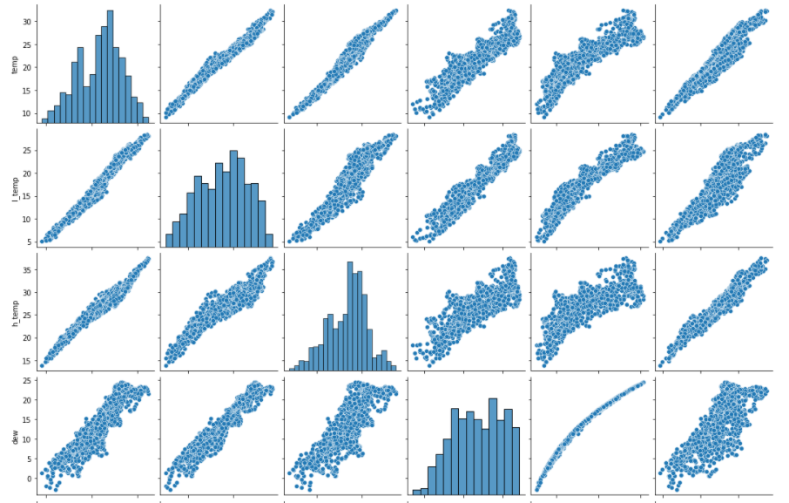
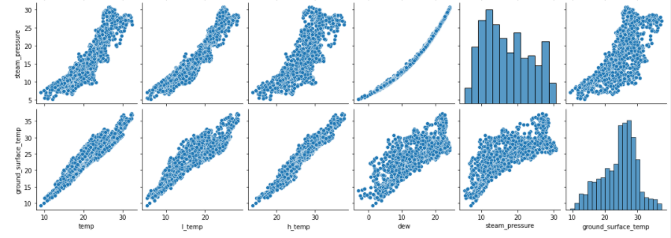
서울특별시 기후 데이터
2. 프로세싱
다중공선성
Heatmap - Pearson
Pair Plot
Heatmap으로 각 변수 사이의 상관관계를 확인
온도 관련 변수과 일조량 관련 변수들의 다중공선성이 우려
Pair Plot으로 높은 양의 상관관계, 다중공선성 확인

Slide 14
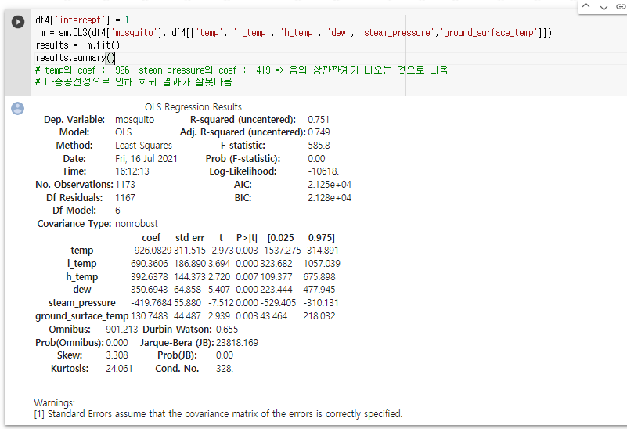
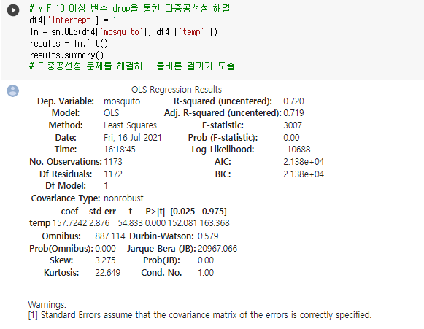
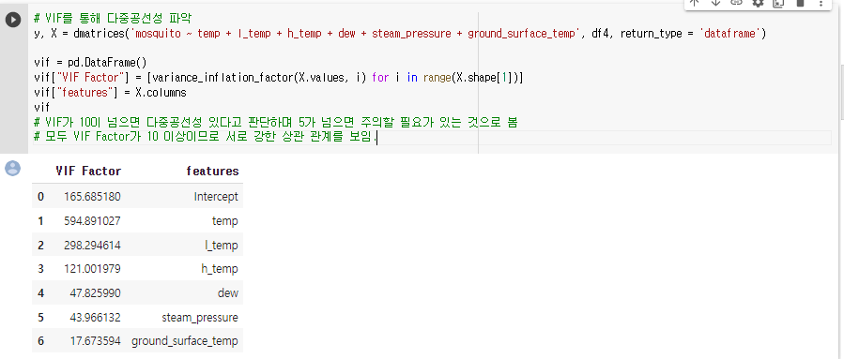
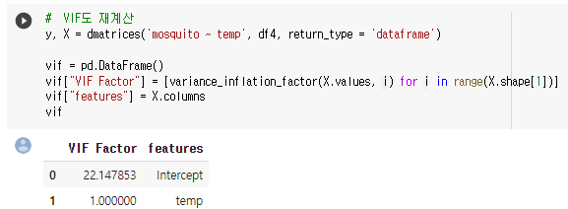
서울특별시 기후 데이터
2. 프로세싱
다중공선성
VIF
drop을 통한 다중공선성 해결
-926.0829
VIF가 10이 넘으면 다중공선성 있다고 판단하며, 5가 넘으면 주의할 필요가 있는 것으로 봄
temp(평균기온(°C))만 분석에 사용하기로 결정
Notes:
고아름 github (2)_Data_Preprocessing_2 (1)_seaborn.ipynb

Slide 15
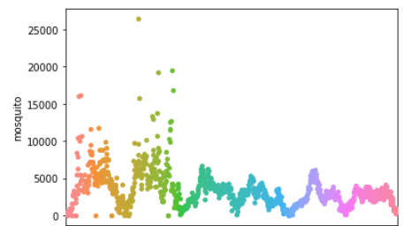
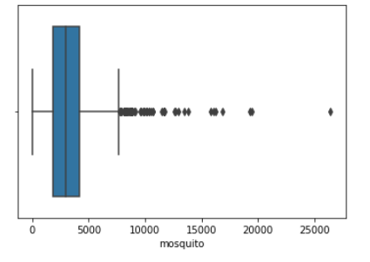
서울특별시 DMS 포집내역
2. 프로세싱
이상치 확인
Strip Plot
Box Plot
2015
2016
2017
2018
2019
2020
Strip Plot을 통해 2015년 ~ 2016년에 몇몇 이상치가 발생하는 것을 확인
2017년 이후에는 데이터를 공개하기 전에 이상치를 제거했을 것으로 추정
정확한 분석을 위해서 이상치를 제거하지 않기로 결정
Notes:
고아름 github (2)_Data_Preprocessing_2 (1)_seaborn.ipynb

Slide 16
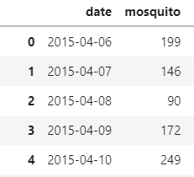
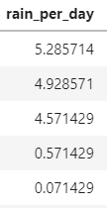
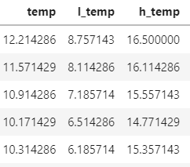
데이터 전처리
2. 프로세싱
이상치 & 결측치 처리와 데이터 결합
데이터 | 변수 | 이상치 & 결측치 처리
서울특별시 DMS 포집내역 | mosquito (모기 포집량) | 기타 벌레 포집량은 분석에서 제외
 |  | 2017년 이후로는 보건환경연구원에서 이상치를 제거한 것으로 추정 → 이상치를 제거하지 않고 분석 진행
서울특별시 기후 | rain_per_day (일강수량(mm)) | 0.1 이하 → 0으로 변환
 |  | 결측치는 비가 전혀 오지 않았음을 의미 → 0으로 변환
 | 나머지 기후 변수 (rain_per_day 포함) | 모기 유충의 성장 기간 고려 → 당일을 포함한 이전 7일 평균값 계산
<mosquito>
<rain_per_day>
<나머지 기후 변수>
+
+
분석 데이터 구축

Slide 17
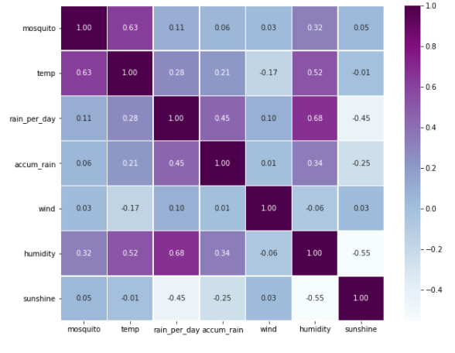
데이터 프로세싱
2. 프로세싱
전처리 전후 비교
전처리 전 Heatmap
전처리 후 Heatmap
Notes:
(2) Data Preprocessing-2.ipynb

Slide 18
데이터 분석
2. 프로세싱
모델 선정
데이터 형태 파악
Grid Search CV
RMSE 비교
모든 데이터가 연속적인 숫자로 구성 ∴ 트리 기반 Regressor 모델 사용
Grid Search CV로 LGBM, GBR, RF 모델의 최적의 하이퍼 파라미터 조합 확인
모델 | RMSE
LGBM(Light Gradient Boosting Machine) | 0.634
GBR(Gradient Boosting Regressor) | 0.692
RF(Random Forest) | 0.690
LGBM 채택!
※ 결정트리(Decision Tree)는 분류와 회귀 작업이 모두 가능한 머신러닝 알고리즘

Slide 19
데이터 분석
2. 프로세싱
모델 선정
<원본 데이터를 사용한 경우>
<데이터를 7일 앞당긴 경우>
<데이터의 7일 평균값을 적용한 경우>
모델 | RMSE
LGBM | 0.688
GBR | 0.688
RF | 0.687
모델 | RMSE
LGBM | 0.717
GBR | 0.709
RF | 0.696
모델 | RMSE
LGBM | 0.634
GBR | 0.692
RF | 0.690
모기 유충의 성장 기간을 반영할 때
단순히 기후 데이터를 7일씩 앞당긴 경우,
RMSE 값이 오히려 증가
→ 데이터 구축 방법 변경 필요
누적된 기후 데이터의 영향을 적용하기 위해
기후 데이터의 7일 평균값을 적용한 경우,
RMSE 값이 감소
→ 보다 정확한 예측력

Slide 20
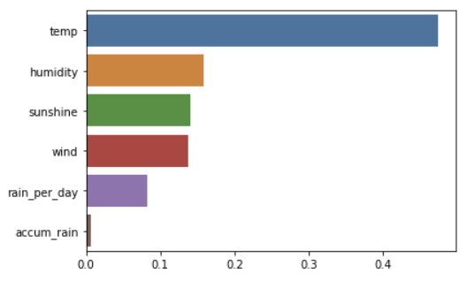
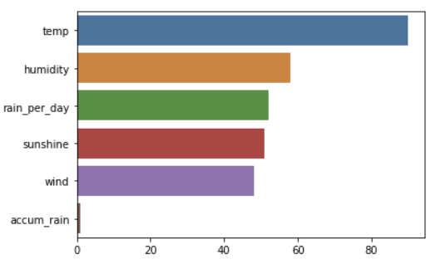
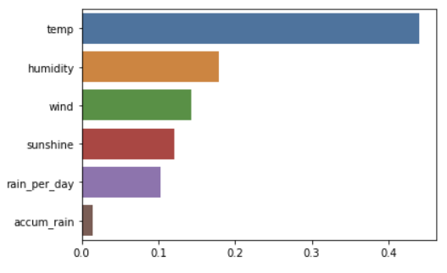
데이터 분석
2. 프로세싱
분석 결과
Feature Importance(GBR)
Feature Importance(LGBM)
Feature Importance(RFR)
다른 변수들에 비해 temp의 중요성이 크게 나타남
새롭게 도출한 accum_rain의 영향력은 미미한 수준
다른 모델에서도 결과가 동일함을 확인

Slide 21
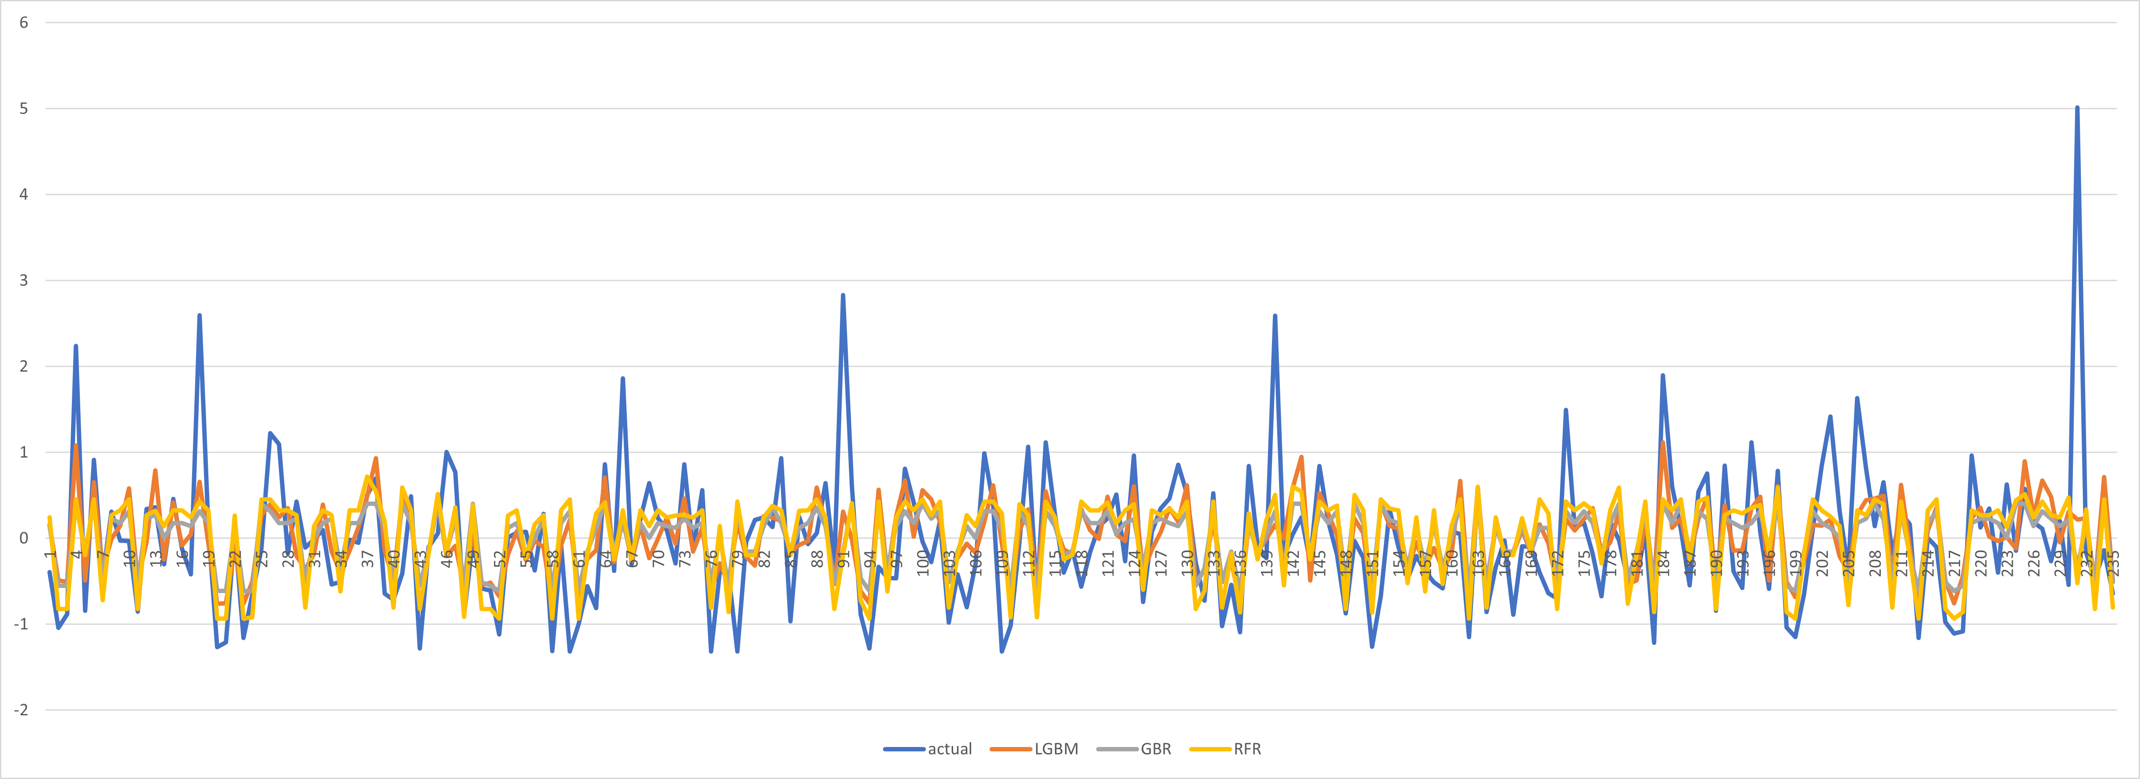
데이터 분석
2. 프로세싱
분석 결과
<Test Set 예측 결과>
모델 | RMSE
LGBM | 0.634
GBR | 0.692
RF | 0.690

Slide 22
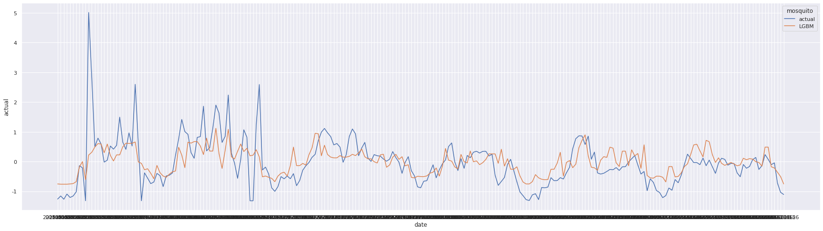
데이터 분석
2. 프로세싱
분석 결과
<Test Set 예측 결과>
실제값과 LGBM 결과만 표시, 시간순 정렬
2015
2016
2017
2018
2019
2020
모델 | RMSE
LGBM | 0.634
실제값과 비슷한 추이를 보이며, 계절(평균 기온)에 따라 일정한 주기성을 가짐

Slide 23
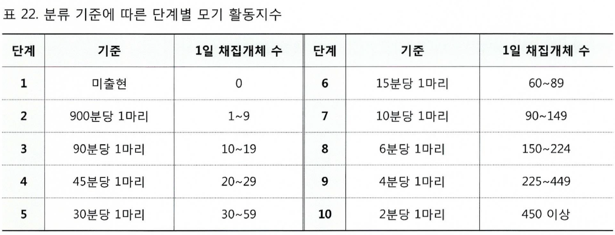
데이터 분석
2. 프로세싱
지수 개발
<선행연구의 구별 모기 활동지수 적용 기준>
<서울 전체의 모기 활동지수 적용 기준>
단계 | 1일 채집개체 수
쾌적 | 0 ~ 250
관심 | 251 ~ 750
주의 | 751 ~ 2250
불쾌 | 2251 ~ 5625
심각 | 5626 ~
출처=정해관 외, 2019, 「기상자료와 GIS 활용 수도권 모기 활동지수 개발」, 수도권기상청 기후서비스과
기존 10단계를 두 단계씩 묶어 5단계로 만들고,
서울 전체 25개 구의 수치를 계산하기 위해 단계별로 ×25

Slide 24
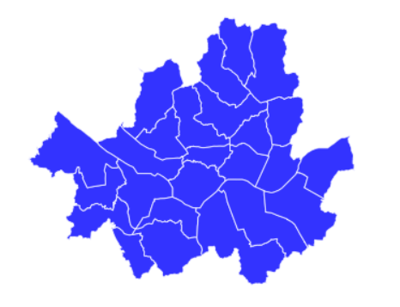
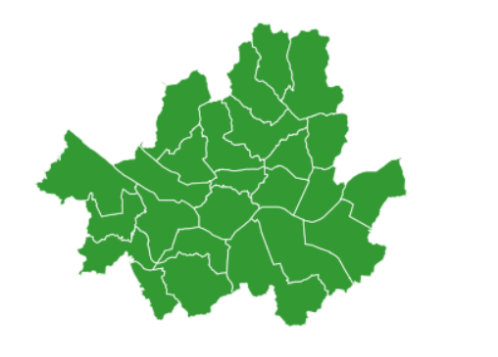
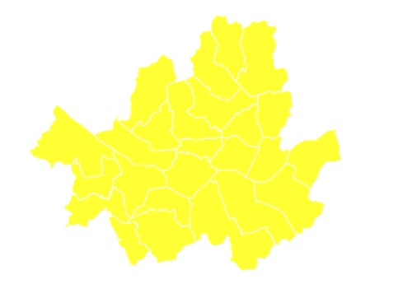
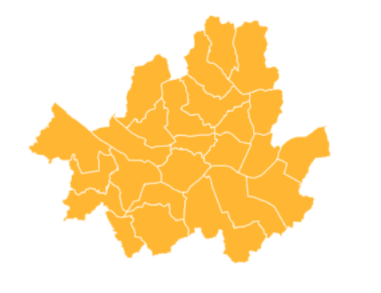
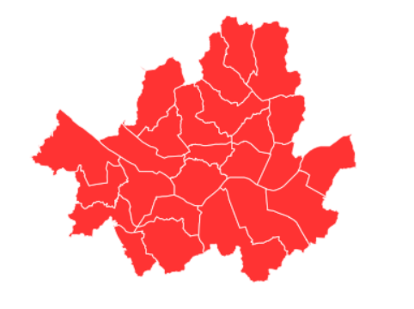
모기지수 시각화
2. 프로세싱
실제 적용 예시
Folium
쾌적
관심
주의
모기 개체수에 따른 모기지수
0 ~ 250
251 ~ 750
불쾌
심각
751~ 2250
2251 ~ 5625
5626 ~

Slide 25
3. 기대효과 및 한계점

Slide 26

기대효과
3. 기대효과 및 한계점
질병 및 전염병 관리
기온 상승으로 예측되는 모기 증가와 관련
매개질환 감염병 위험에 선제적 대응
방역 사업의 효율화 도모
모기예보제의 정확성 제고와
전국적으로 기술 확대 및 적용
기술 확대 적용 및 개발
모기 활동성이 높은 지역에 방역을
집중함으로써 환경오염 위험 감소
예산 절감 효과
방역 약품 감소에 따른 예산 절감 효과

Slide 27
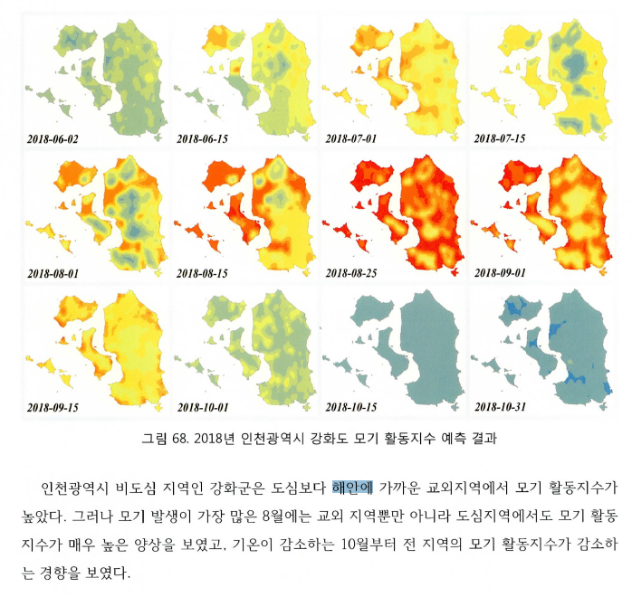
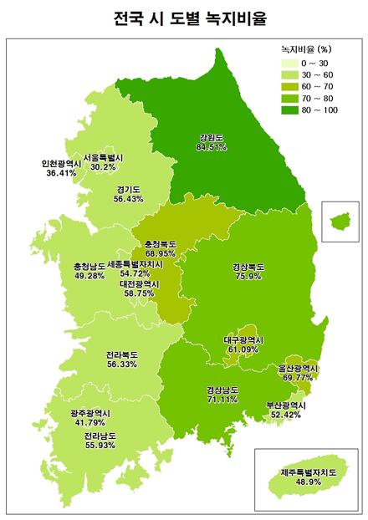
연구의 한계점
3. 기대효과 및 한계점
출처=정해관 외, 2019, 「기상자료와 GIS 활용 수도권 모기 활동지수 개발」, 수도권기상청 기후서비스과, p,85
출처=환경부
서울특별시는 서울 전체 합산 모기 데이터만 공개하기 때문에 구별 지리적인 특성을 반영하지 못함
인청광역시의 경우 해안가에 모기가 집중적으로 발생 → 본 분석에서 지리 데이터를 추가해야 정확한 분석 가능
구별 DMS 데이터가 공개된다면 지리 데이터도 적용할 수 있어 좀 더 정확한 예측이 가능할 것으로 기대

Slide 28
4. 느낀점

Slide 29
느낀점
4. 느낀점
김형림 |  | 욕심 많고 사서 고생하는 조장을 아무런 불만 없이 열심히 잘 따라와준 팀원분들께 정말 감사드립니다. 수업 시간에 배운 내용을 실제로 활용해볼 수 있어서 뿌듯했고, 서로서로 부족한 부분을 메워주면서 정말정말정말 많은 것을 배웠습니다. 무엇보다도 협업의 중요성에 대해서 깨달을 수 있었던 경험이었고, 그저 팀원들과 웃고 즐기면서 진행한 약 2주 간의 프로젝트 기간이 행복했습니다.
고아름 |  | 데이터 시각화 프로젝트를 통해 데이터 수집부터 분석까지 전반적인 과정을 직접 수행해볼 수 있었습니다. 팀원들과 다양한 의견을 나누면서 새로운 변수와 관련하여 심도 깊게 논의할 수 있었고 미처 생각하지 못한 여러 부분을 고려할 수 있었습니다. 데이터 전처리부터 모델 선정, 분석까지 너무나 막연했지만 팀원들 덕분에 많은 것을 배우고 해낼 수 있었습니다.
남예은 |  | 이번 프로젝트를 통해서 통계, 분석 등 어려웠던 부분에 대한 이해도 증가와 다양한 툴을 익히고 사용할 수 있어서 좋았습니다. 또한 즉각적인 피드백과 함께 문제를 해결했을 때마다 서로 격려하며 결과물을 만들어 가는 과정에서 팀원들에게서도 많은 것을 배울 수 있었습니다. 부족했던 저를 많이 도와준 형림님과 아름님과 함께여서 더 특별하고 값진 경험이었던 것 같습니다. 너무나 뜻 깊은 시간이었습니다.

Slide 30
참고문헌
김태규 외, 2021, 「주간 건강과 질병 제14권 제14호 - 2020년 국내 일본뇌염 매개모기 발생 감시 현황」, 질병관리청, p.802, p.1016~1017
이동우, 2019, 「모기 활동성 예측을 위한 기상 데이터에서 인접성 향상을 위한 연구」, 국민대학교, p.1~8
임영미 외, 2019, 「동네예보자료를 활용한 수도권 모기예측 지수 개발」, 한국기상학회, p.1
황세영 외, 2020, 「머신러닝 기반 기후 데이터를 활용한 모기 개체 수 예측」, 순천대학교, p.1~3
정해관 외, 2019, 「기상자료와 GIS 활용 수도권 모기 활동지수 개발」, 수도권기상청 기후서비스과
2017, 「주요환경변화에 따른 미래 감염병의 발생 양상」, 질병관리본부 미래감염병대비과, p.1024~1028
2020, 「한국 기후 변화 평가보고서」, 환경부
채수미, 2014, 「기온과 지역 특성이 말라리아 발생에 미치는 영향」

Slide 31
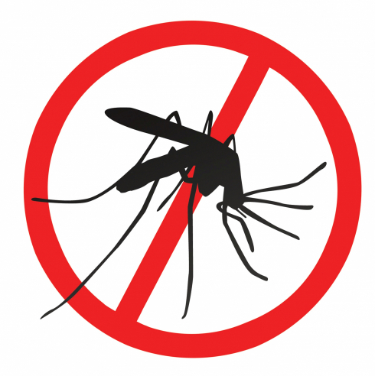
Thanks
Do you have any question?
STOP
Mosquito!!

